Slide 1
Valguse peegeldumine ja neeldumine
Laura Vinogrdov, Laura Laanemägi,
Elise Rohtaas, Anneli Vodja

Slide 2
Peegeldumine- valguse tagasipöördumine teise keskkonda
Neeldumine- valuseenergia muundumine soojuseks
Energia jäävuse seadus:
Energia ei teki ega kao, vaid muundub ühest liigist teise.

Slide 3
Uurimisküsimus ja hüpotees
Mis tooni paberitel on parem peegeldumine ja millistel neeldumine?
Mida heledam on paber, seda paremini peegeldab see valgust

Slide 4
Katsevahendid
Vernier andmekoguja
Valgussensor
Temperatuurisensor
Lamp
Kõrs
Teip
Joonlaud
Alumiiniumpaber
7 erinevat värvi paberit

Slide 5
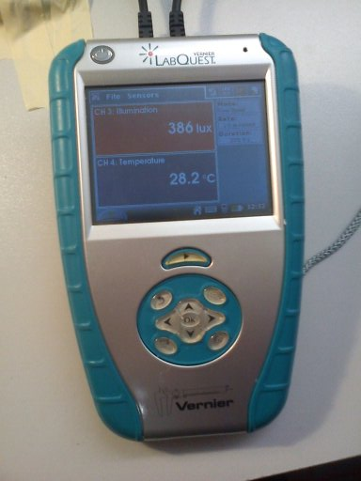
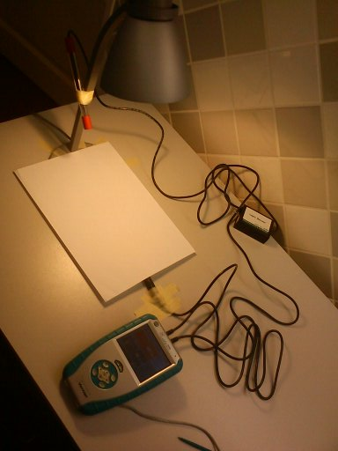

Slide 6
Metoodika
Sensorite paigaldamine
Temperatuuri ja peegeldumise mõõtmine (katse 5 min)
Peegeldusprotsendi ja temperatuurivahemiku (neeldumine) arvutamine

Slide 7
Tulemused
Paberi värv | Neeldumine ̊C | Peegeldusprotsent %
Alumiiniumpaber | 0,3 | 100
Valge | 0,1 | 71
Kollane | 0,1 | 61
Punane | 0,3 | 37
Sinine | 0,3 | 30
Roheline | 0,2 | 27
Pruun | 0,2 | 21
Must | 0,5 | 13

Slide 8
Peegeldumine %

Slide 9
Temperatuurivahemik ̊C

Slide 10
Järeldused
Hüpotees, mida heledam on paber, seda paremini peegeldab see valgust, pidas paika
Tumedamal paberil neeldub valgus paremini

Slide 11
Täname kuulamast!

